Slide 1
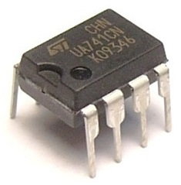
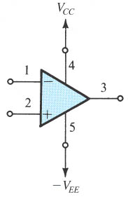
EE530 – Eletrônica Básica I
Amplificador Operacional:
Características Reais
Roberto L. de Orio
José A. Diniz

Slide 2
Limites e Imperfeições
Imperfeições CC
Tensão de offset
Correntes de polarização e de offset
Ganho finito em malha aberta e faixa de passagem
Operação de grandes sinais
Saturação da saída
Limite de corrente de saída
Slew-rate (taxa máxima de variação da saída)
Faixa de passagem em plena potência
Impedâncias de entrada e saída

Slide 3
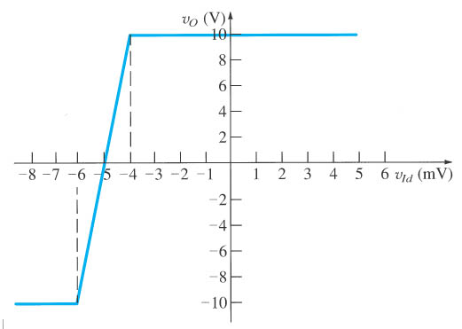
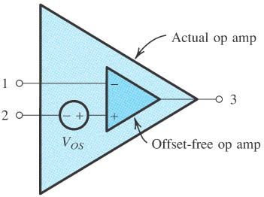
Imperfeições CC: Tensão de Offset
Tensão de offset (desvio) de entrada V_{OS}
Valores típicos:
1 mV a 5 mV
V_{OS} = 5 mV

Slide 4
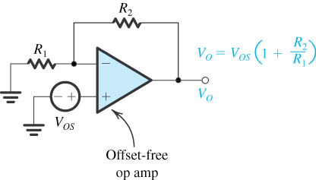
Imperfeições CC: Tensão de Offset
Teorema da superposição
Tanto na configuração inversora como na não-inversora
Sinal aplicado à entrada: sinal de saída sobreposto à tensão CC V_{O} devido à V_{OS}
⇒ Excursão do sinal de saída reduzida

Slide 5
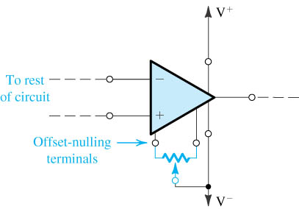
Imperfeições CC: Tensão de Offset
Terminais para redução do offset na saída
Mesmo quando a saída devido à V_{OS} é anulada, ainda existe a variação de V_{OS} com a temperatura!

Slide 6
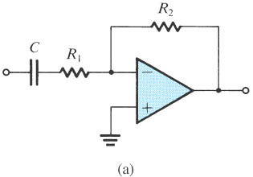
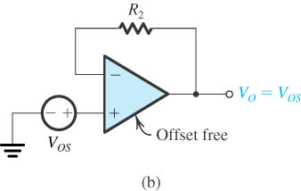
Imperfeições CC: Tensão de Offset
Acoplamento capacitivo para redução do efeito de offset
⇒ ganho em CC = 0
⇒ rede passa-altas com
⇒
Sem capacitor

Slide 7
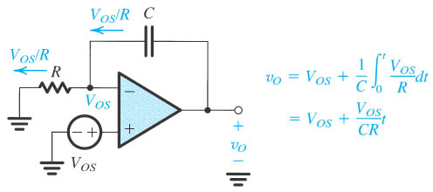
Imperfeições CC: Tensão de Offset
Efeito sobre o circuito integrador
v_{O} aumenta com o tempo até o amp. op. saturar

Slide 8
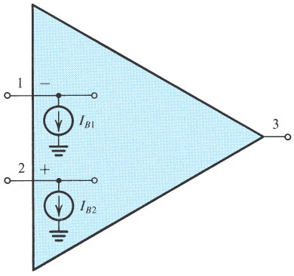
Imperfeições CC: Correntes de Polarização
Corrente de polarização de entrada
Corrente de offset de entrada
Valores típicos para amp. op. com BJT
I_{B} = 100 nA
I_{OS} = 10 nA

Slide 9
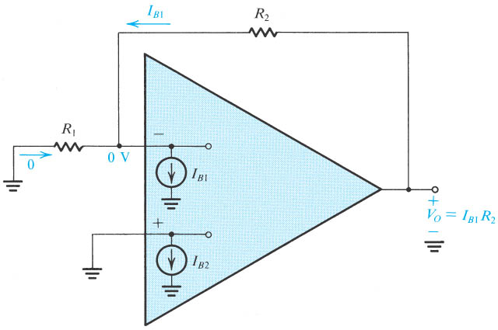
Imperfeições CC: Correntes de Polarização
V_{O} em função das correntes de polarização de entrada
O valor de R₂ fica limitado

Slide 10
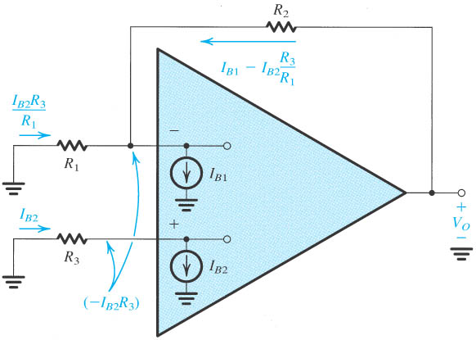
Imperfeições CC: Correntes de Polarização
Redução do efeito das correntes de polarização em V_{O}
⇒ Adição de R₃ em série com a entrada não-inversora

Slide 11
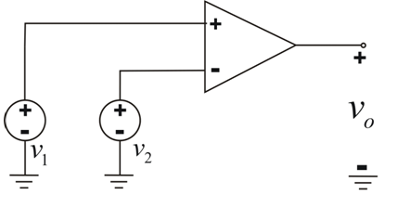
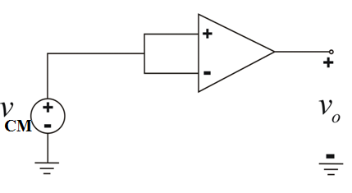
Amp. Op. Ideal
Razão de Rejeição de Modo Comum (CMRR)
Ganho diferencial
Ganho em modo comum

Slide 12
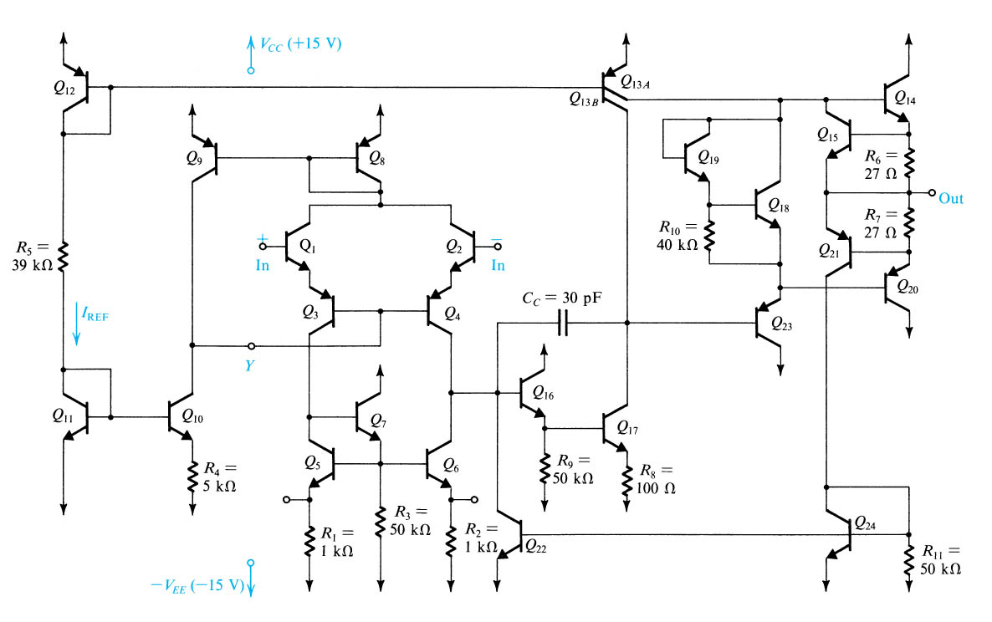
Ganho Finito e Faixa de Passagem em Malha Aberta
Amp. op. 741

Slide 13
Ganho Finito e Faixa de Passagem em Malha Aberta
Diagrama de blocos de um amp. op. com compensação interna
A_{d}
A_{v}
Amplificador diferencial
Amplificador tensão
Buffer

Slide 14
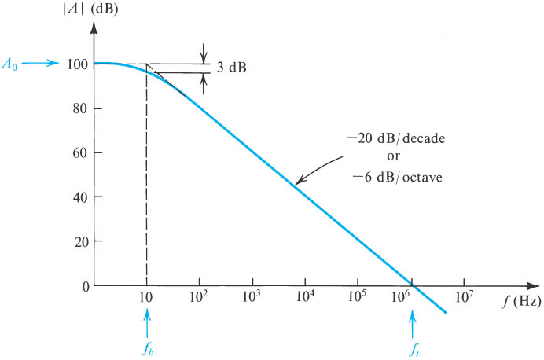
Ganho Finito e Faixa de Passagem em Malha Aberta
Ganho de malha aberta x frequência para um amp. op. com compensação interna de frequência

Slide 15
Ganho Finito e Faixa de Passagem em Malha Aberta
Faixa de passagem de ganho unitário
Sabendo f_{t}, o ganho em uma dada frequência f é facilmente estimado
Dispersão de f_{t} durante a produção de amp. ops. << que a de A₀ e f_{b}
⇒ f_{t} é um parâmetro de especificação mais adequado

Slide 16
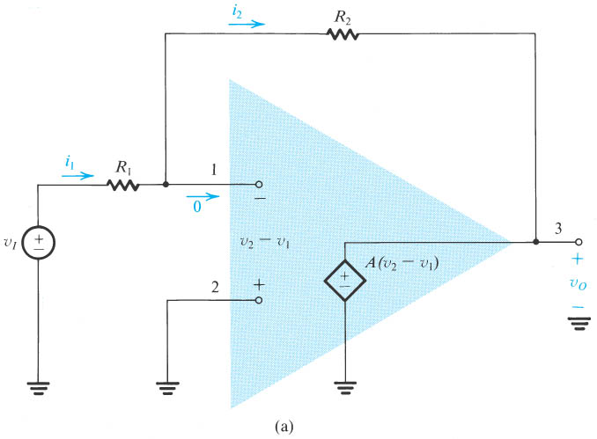
Efeito no Ganho de Malha Fechada
Configuração inversora com A finito
Ganho de malha aberta

Slide 17
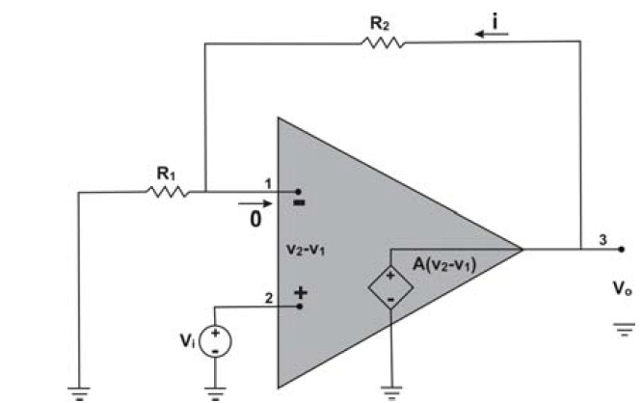
Efeito no Ganho de Malha Fechada
Configuração não-inversora com A finito
Ganho de malha aberta

Slide 18
Exemplo
Amp. op. com f_{t} = 1 MHz
Ganho malha fechada | R₂/R₁ | f_{3dB} = f_{t}/(1+R₂/R₁)
+1000 | 999 | 1 kHz
+100 | 99 | 10 kHz
+10 | 9 | 100 kHz
+1 | 0 | 1 MHz
-1 | 1 | 0.5 MHz
-10 | 10 | 90.9 kHz
-100 | 100 | 9.9 kHz
-1000 | 1000 | ≅1 kHz

Slide 19
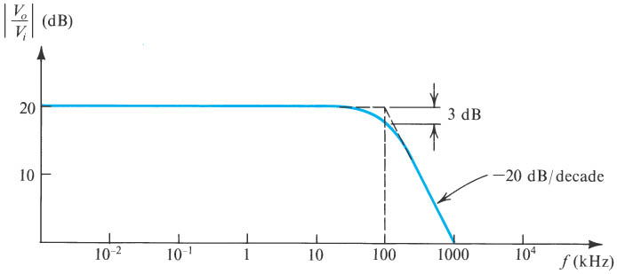
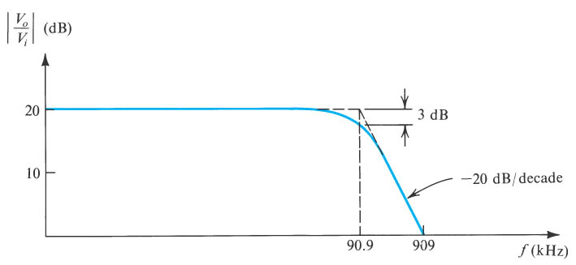
Exemplo
Resposta do amplificador (não-inversor) com ganho nominal de +10V/V
Resposta do amplificador (inversor) com ganho nominal de -10V/V

Slide 20
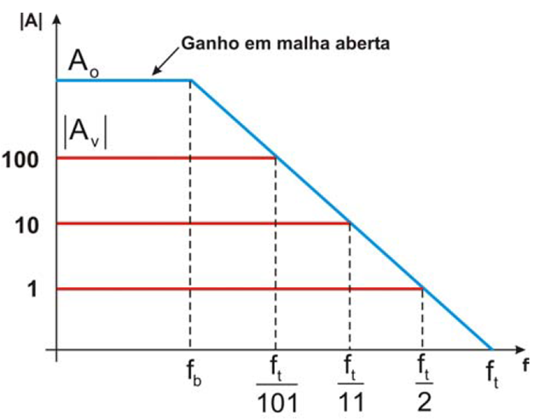
Amplificador Inversor

Slide 21
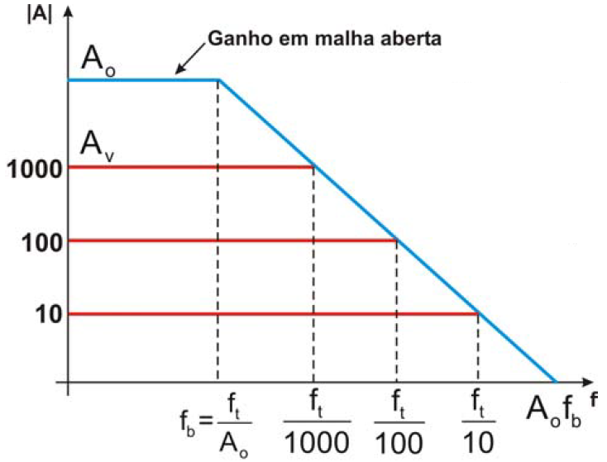
Amplificador Não-Inversor

Slide 22
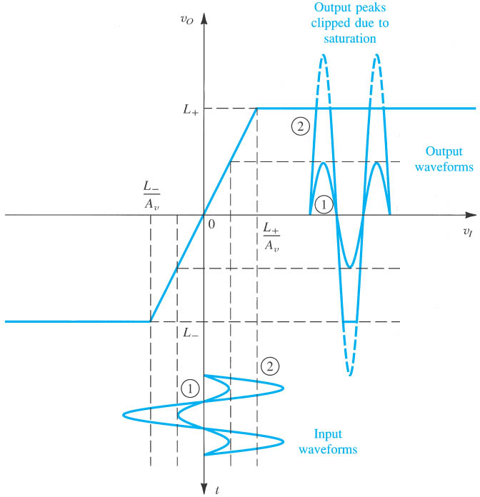
Grandes Sinais: Saturação da Saída

Slide 23
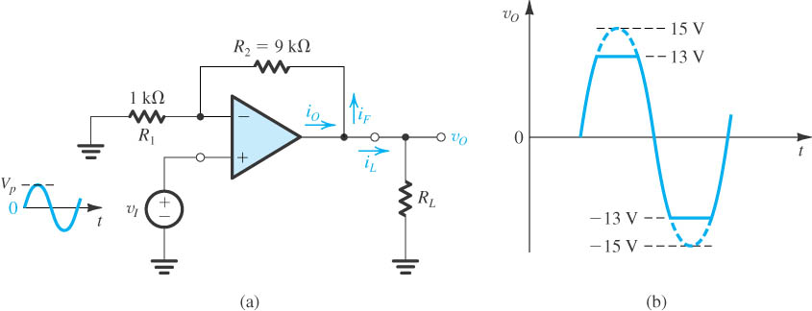
Saturação da Saída
Exemplo 2.5 (Sedra 5ª ed.)
Corrente máxima de saída
Ex.: amp. op. 741: ±20 mA

Slide 24
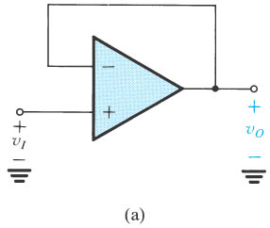
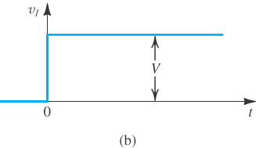
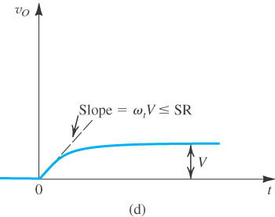
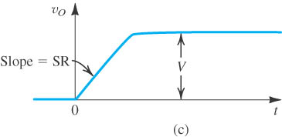
Slew-Rate
Limite na taxa de variação da tensão de saída
Distorção não-linear: sinal de entrada senoidal com frequência e amplitude tal que v_{O} varia a uma taxa maior que SR

Slide 25
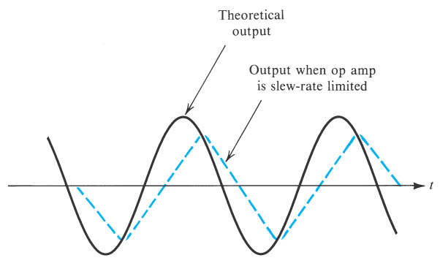
Faixa de Passagem à Plena Potência
f_{M}: frequência na qual uma saída senoidal com amplitude igual à tensão de saída nominal começa a mostrar distorção
Amplitude V_{o} < V_{o,max}: distorção devido a SR para ω > ω_{M}.

Slide 26
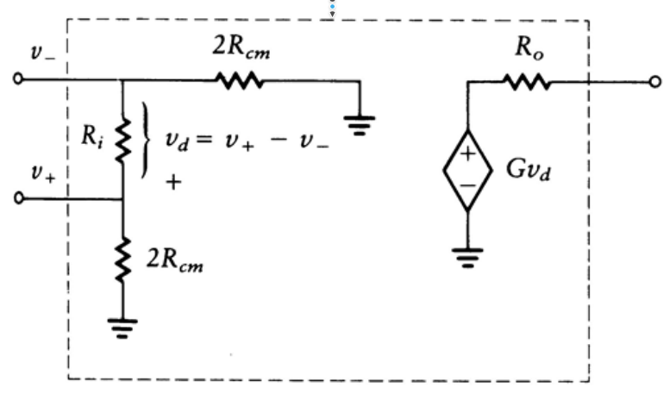
Impedância de Entrada e Saída
Modelo mais real do amp. op.
Amp. op. 741
G_{o} (A) | 10⁵
R_{i} | 2 MΩ
2R_{cm} | 400 MΩ
R_{o} | 75 Ω
f_{t} | 1 MHz

Slide 27
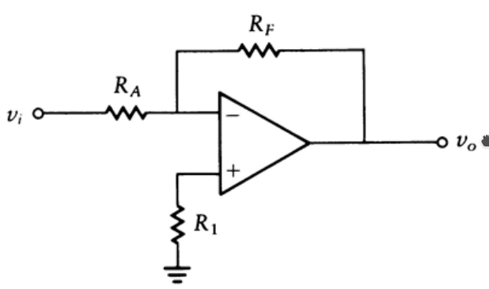
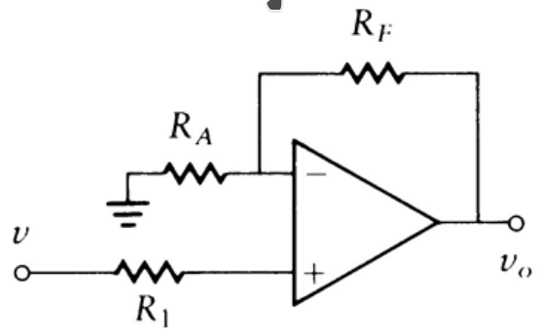
Impedância de Entrada e Saída
Configuração inversora
Configuração não-inversora

Slide 28
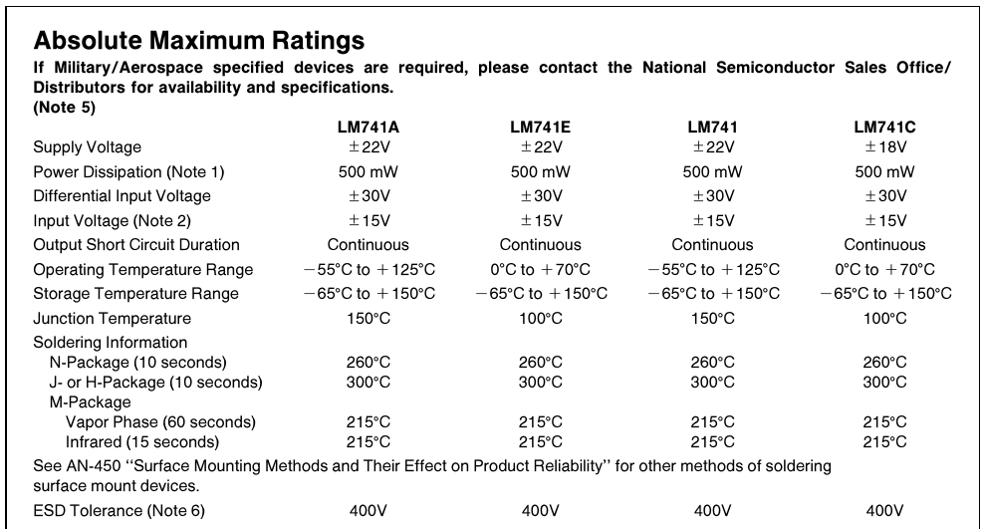
Folha de Dados do LM741

Slide 29
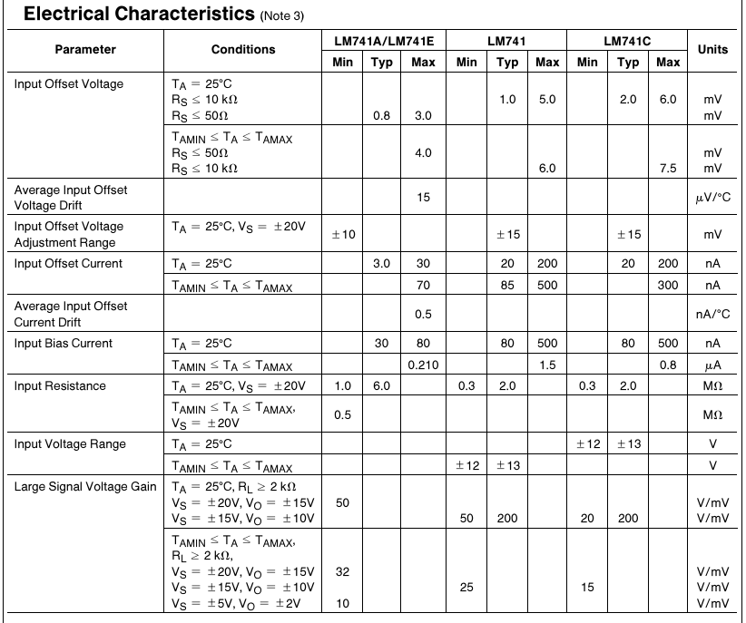
Folha de Dados do LM741

Slide 30
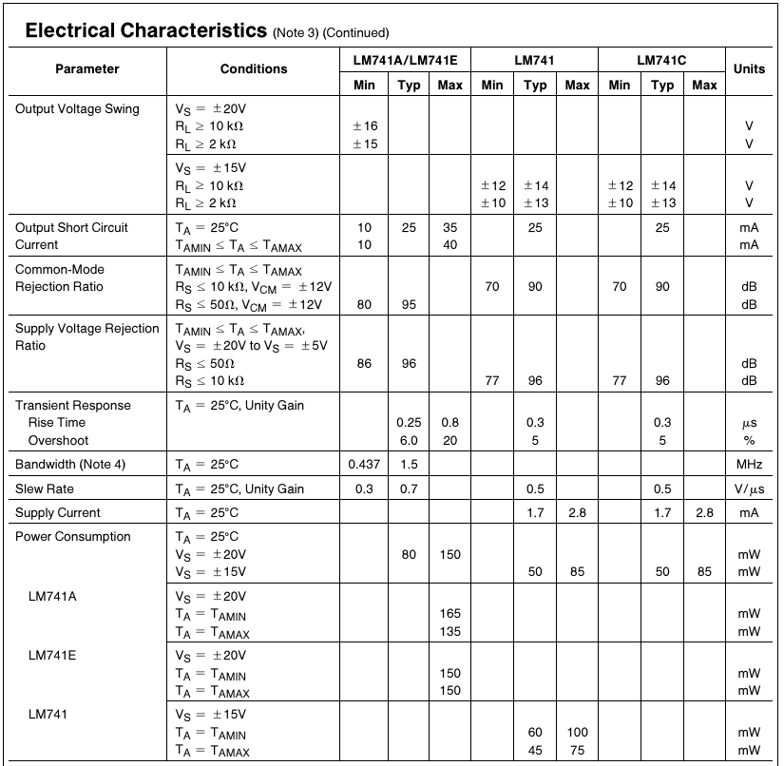
Folha de Dados do LM741

Slide 31
Resumo: Características do Amp. Op. Real
Saturação da saída em valores menores que V+ e V-
Tensão de offset e correntes de polarização
Taxa máxima de variação da tensão de saída (slew-rate)
Ganho de tensão em malha aberta limitado
⇒ A₀ = 10⁵ a 10⁶
Freqüência de corte em malha aberta limitada
⇒ f_{b} = 1 a 100 Hz (condição para estabilidade)
Impedância de entrada finita
Impedância de saída ≠ 0
Ganho em modo comum ≠ 0
Configuração inversora | Configuração não-inversora

Slide 32
Exercício
Um amp. op. com compensação interna de frequência possui ganho CC em malha aberta de 10⁶ V/V e um ganho CA em malha aberta de 40 dB em 10 kHz. Estime o valor de corte de 3 dB, a frequência de ganho unitário, o produto ganho-banda e o ganho em 1 kHz.

Slide 33
Sugestão de Estudo
Sedra (5ª ed.) – Capítulo 2, Seção 2.5 – 2.7
Exercícios correspondentes
Savant (2ª ed.) – Capítulo 10

